Slide 1
Manažerské poradenství
Plánování akce, strukturované řešení

Slide 2
Struktura dnešní přednášky
Co je cílem fáze
Postup strukturovaného řešení - návrhu
Proces testování řešení
Jak zacházet s nejistotou
Volba řešení
Kreativní techniky

Slide 3
Cíl fáze plánování akce
Vypracování jednoho nebo více řešení diagnostikovaného problému
Volba z alternativních šetření
Předložení návrhů klientovi
Příprava na implementaci řešení
Diagnostika X plánování akce → systematické vyhledávání faktů X inovace a tvořivost
Notes:
Přemýšlíme o řešení - Identifikace možných rozhodnutí – řešení – řešení uzavírá rozevření mezi nůžkami (mezeru) – je třeba akce

Slide 4
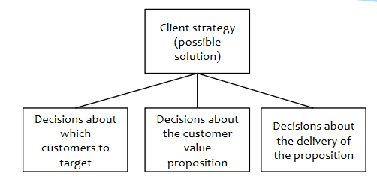
Rozhodnutí vytváří prostor pro řešení
Strukturovaný přístup k hledání řešení
Iterativní proces
Při přemýšlení o řešení je třeba zvažovat rozhodnutí, jaká má klient učinit. Ty opět vytváří prostor pro nápady na řešení. K dispozici je tak široká matice řešení
Notes:
Navrhnout řešení – přemýšlet o rozhodnutích, která bude muset klient vykonat – rozhodnutí jako základ pro generování nápadů na řešení - vede k akce - akce uzavře mezeru
Klient odhalil, že příčinou propadu v zisku je neexistence strategie – navrhovaným řešením je tak tvorba strategie – samotná strategie, ale může mít spousty podob, takže bude k dispozici široká škála možných řešení. Prvním krokem je zvažovat rozhodnutí, která bude třeba udělat – cílový zákazník, hodnoty pro zákazník a jak je realizovat

Slide 5
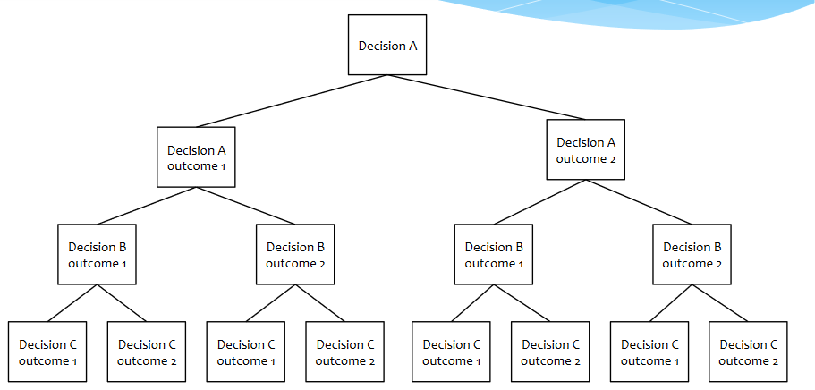

Slide 6
Rozvoj řešení
Nelze analyzovat všechna řešení – vyvarovat se tzv. boiling the water
Je třeba vybrat, výsledný seznam mutually exclusive but not collectivelly exhaustive
Jak vybírat?
  Na základě zkušenosti poradce
  Na základě veřejné znalosti – např. různé modely
  V případě nových problémů pomocí divergentního myšlení – kreativní techniky (brainstorming atd)
  Brát v úvahu akční prostor vymezený podnikem
Notes:
Poradce projde spousty projekty navíc je tym poradců, je to spouts azkušeností, zálěží také na tom, jak dobže pracuje poradenská organizace se znalostmi
- Je třeba zvažovat mezi tím, kolik mě stojí zpracování dalšího řešení a co mi to opravdu přinese – ej dobé výsledný seznam dát ke konzultaci nekomu v podniku, zda jsou odhaleny všechny relevatni reseni
Veřejná znalost – články, knihy, modely, zprávy, internet. Modely jsou často generické obecné. Jsou pouze jako odrazový můstek, je možnost si je upravit

Slide 7
Jak najít řešení
Interní zkušenosti
  Předešlé zakázky
  Poradcovy záznamy a dokumentace o organizaci
Externí zkušenosti, existující rámce
  Odborná literatura – model 5 konkurenčních sil, balanced scorecard, McKinsey 7S, 4P, BCG matice, Ansoffova matice růstu
Zcela nová řešení
  Brainstorming
  Kolegové
  Zaměstnanci zadavatelské organizace

Slide 8
Některé modely pro strukturování
Strategická mapa (při tvorbě strategie, či návrhu metrik) – Kaplan a Norton (2004)
4P – rozvoj marketingové strategie
Porterův model pěti konkurenčních sil
3C model -Kenichi Ohmae
Ansoffova matice růstu
BCG matice
GE matice
Model 7S

Slide 9
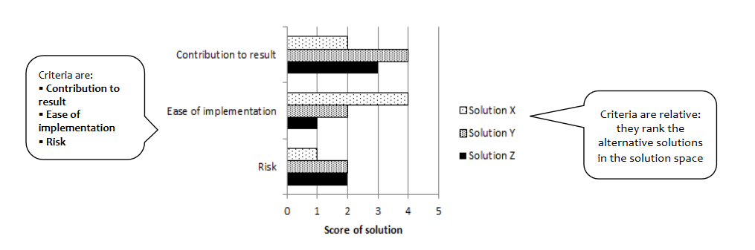
Vymezení prostoru pro řešení
Před samotným návrhem řešení je třeba vymezit následující:
  Identifikace omezení, která ovlivňují akční prostor pro řešení
  Znalost kritérií na základě kterých se rozhodovatel rozhoduje
  Další skutečnosti spojené se znalostí klienta – očekávání klienta
  Analýza stakehoderů a identifikace těch hlavních
Notes:
Mapa stakehodeltů – dopad na projekt a řešení, zájem stakehodeltů o projektx. Máme definované 4 typy stakehoderů

Slide 10
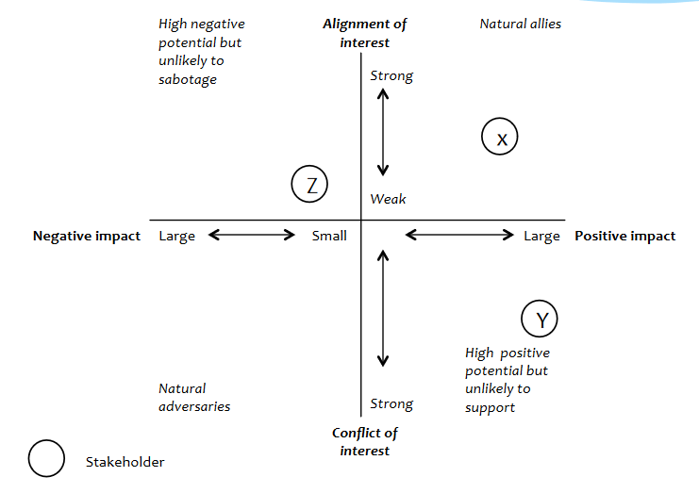

Slide 11
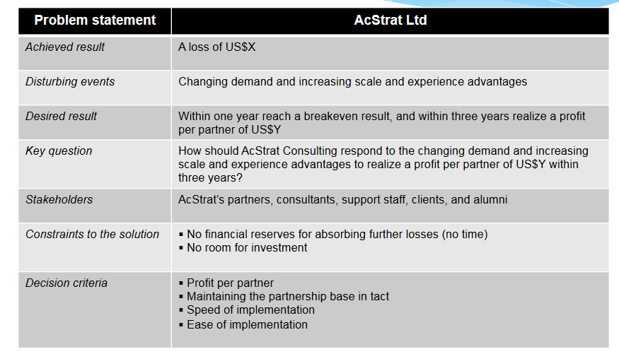
Jak zakomponovat znalost akčního prostoru?

Slide 12
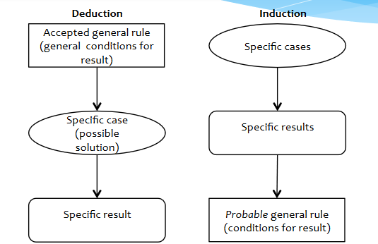
Máme seznam řešení, co s nimi?
Formulace vstupních hypotéz:
  Pokud klient udělá …řešení…, pak se mu podaří uzavřít mezeru ve výstupech (result gap)
Testování hypotéz
  Verifikace řešení
  Dedukce
  indukce
Notes:
Dedukce – od obecného k jednotlivostem

Slide 13
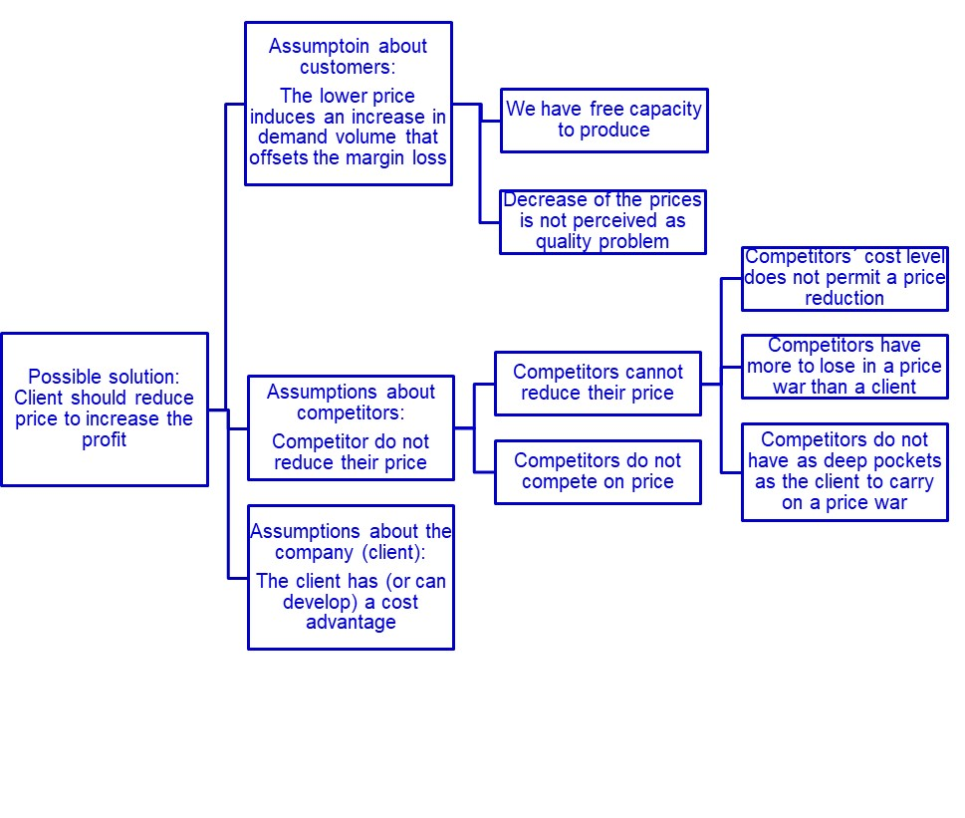
Testování hypotéz - dedukce
Dedukce – definice předpokladů, které musí být splněny, aby bylo řešení efektivní
Předpoklady musí být MECE – k jejich definici lze opět využít literatury a různých modelů
Pokud model nenalezneme – lze pracovat s nižší úrovní abstrakce – s hnacími silami nebo s benchmarkingem
Notes:
Změna v organizační struktuře povede k růstu výkonnosti – jakým způsobem dopadá organizační struktura na výkonnost? – motivace, rychlost rozhodnutí – povede k růstu motivace

Slide 14
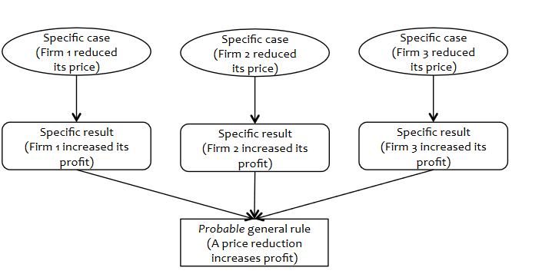
Testování hypotéz - indukce
Pracujeme se vzorkem podniků a testujeme jednotlivosti – z nich zobecňujeme

Slide 15
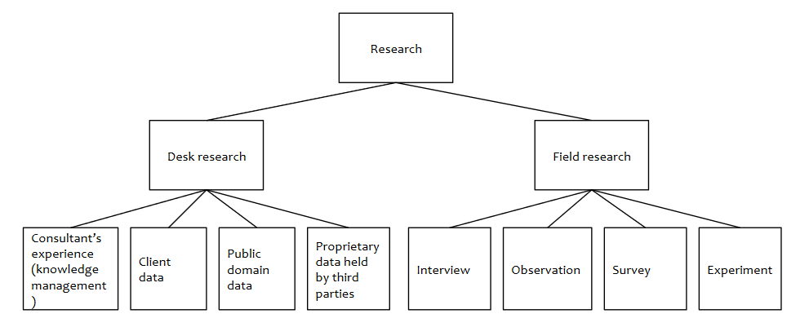
Proces testování - Sběr dat
Notes:
All data may seem relevant. With their hypothesis, consultants will know exactly what data they need to test the hypothesis. Without data, consultants cannot test their hypothesis.
Desk research – data již máme
filed.- musíme posbírat

Slide 16
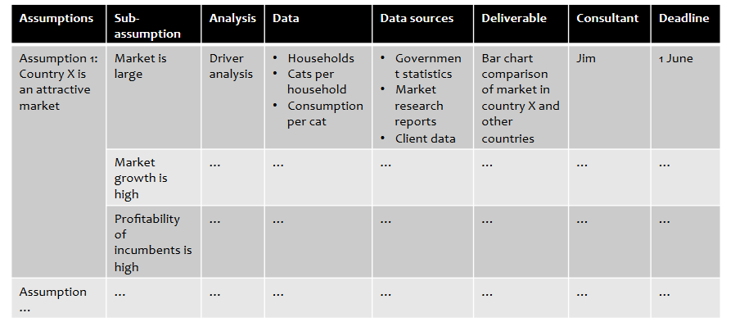
Proces testování - Analýza předpokladů
Musí všechny platit
Předpoklady jsou rozpracovány do hypotéz
Je třeba vytvořit plán pro práci s hypotézami

Slide 17
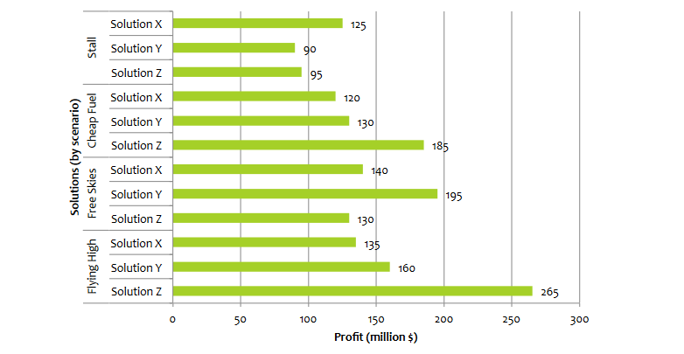
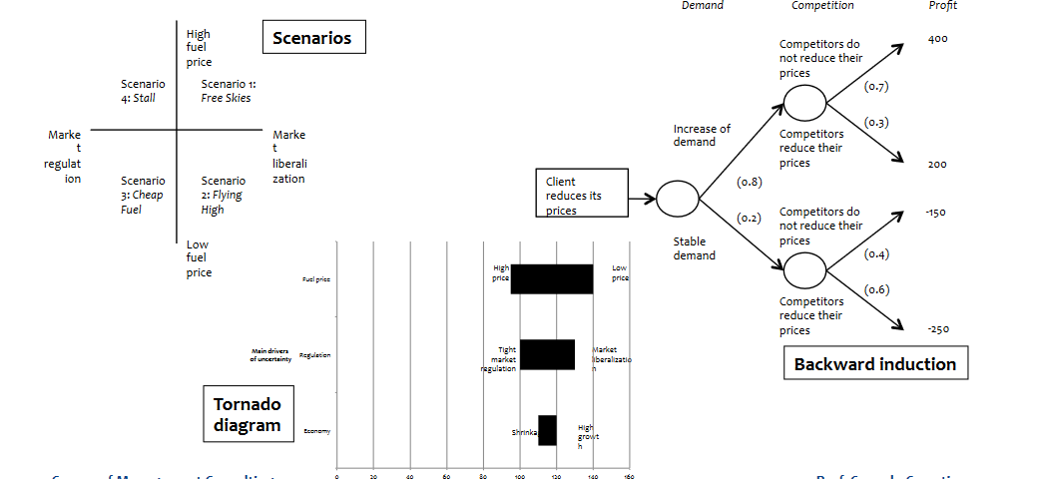
Proces testování - nejistota
Promítnutí nejistoty pomocí:
  scénářů
  Analýzy citlivosti
Notes:
Data are by definition about the past. The consultants’ recommendation instead are about the future. The level on uncertainty may vary by the type of client problem or opportunity. To deal with uncertainty, consultants use 2 techniques: 1) Scenarios; 2) Sensitivity analysis (using backward induction and presenting results with Tornado diagram).
ackward induction is the process of reasoning backwards in time, from the end of a problem or situation, to determine a sequence of optimal actions. It proceeds by first considering the last time a decision might be made and choosing what to do in any situation at that time. Using this information, one can then determine what to do at the second-to-last time of decision. This process continues backwards until one has determined the best action for every possible situation (i.e. for every possible information set) at every point in time. It was first used by Zermelo in 1913, to prove that chess has pure optimal strategies.^{[1][2]}

Slide 18
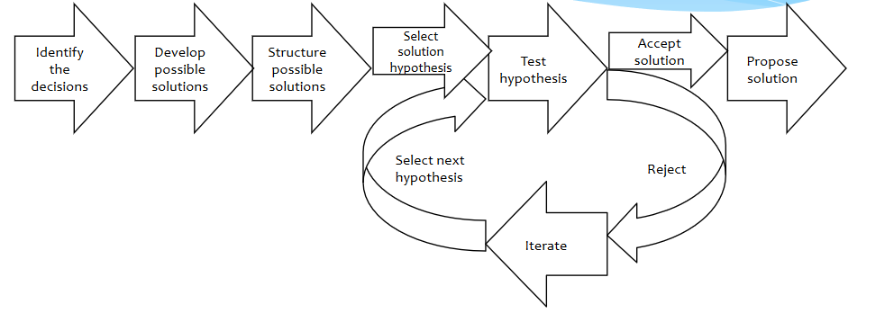
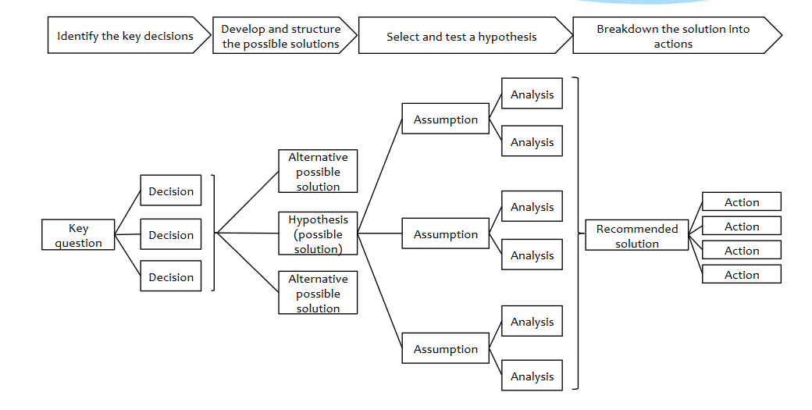
Kroky strukturovaného přístupu k řešení

Slide 19
Úloha klienta
Důležité aktivnější zapojení klienta než v diagnostické fázi
Důvody:
  Jedná se o rozsáhlou činnost, klient musí být seznámený s přístupem a souhlasit s ním
  Nutná mobilizace schopných lidí v podniku
  Možnost zaměstnanců podílet se na projektování a plánování práce
  Vytváří se angažovaný přístup nutný k implementaci
  Možnost získání nových vědomostí zákazníkem

Slide 20
Předložení návrhu akce klientovi
kombinace písemné a ústní prezentace
nezahltit klienta
objasnit rizika
objasnit podmínky, které musí klient vytvořit a udržet
nejen co, ale jak implementovat

Slide 21
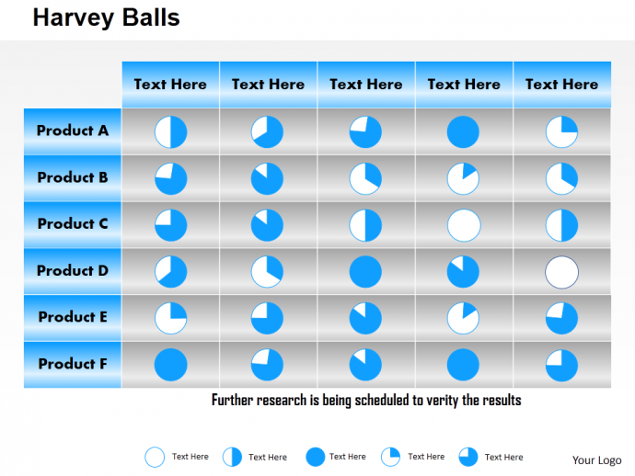

Slide 22
Vypracování a hodnocení alternativ
problém – existence dvou alternativ → fázovaný přístup
jedná se o klasický rozhodovací problém
volba kritérií
  úplnost
  operacionalita
  měřitelnost
  neredundance
  a minimálnírozsahu

Slide 23
Implementace

Slide 24
Implementace
Pro zopakování: Jaké fáze předcházeli?
Čtvrtá fáze poradenského procesu
Implementace změn, které znamenají skutečné zlepšení
Krajní situace:
  K implementaci nedojde
  Poradce nenajde řešení
Kognitivní disonance

Slide 25
Role poradce při implementaci
Zodpovědnost za implementaci – klient
Při rostoucí komplexnosti problému je vhodná spolupráce poradce
Poradce nemusí být pokud:
  Jednoznačný problém
  Klient chápe problém
Klientovo vnímání poradce ve fázi implementace (nejen v této fázi) → další náklady – jak je minimalizovat?

Slide 26
Plánování a sledování implementace
Časový plán
Vymezení odpovědnosti
Rychlá změna
Stanovení metrik implementace
Pružnost
Sledování implementace
Pravidelné hodnocení postupu implementace

Slide 27
Udržování a kontrola
I bez přítomnosti poradce
Nebezpečí recidivy
Co má být kontrolováno a v jaký časový okamžik (třeba stanovení poradcem)
Kontrola nejen skrz uzávěrky !

Slide 28
Ukončení
Poslední fáze poradenského procesu
Vymezeno poradenskou smlouvou
Nutnost vyhodnotit zakázku
  Přínos pro klienta
  Poradenský proces
Poradcovu práci hodnotí klient i poradce sám
Závěrečná zpráva

Slide 29
Hodnocení přínosu
Nové schopnosti
Nové systémy a chování
Nová výkonnost
Schopnosti
Výkonnost
Systémy

Slide 30
Hodnocení procesu
Projekt zakázky
Kvantita a kvalita vstupů
Použitý poradenský styl
Řízení zakázky poradcem a klientem

Slide 31
Závěrečná zpráva
Odkazy na předcházející zprávy
Ucelený přehled vykonané práce
Skutečný přínos
Doporučení do budoucna

Slide 32
Kreativní techniky

Slide 33
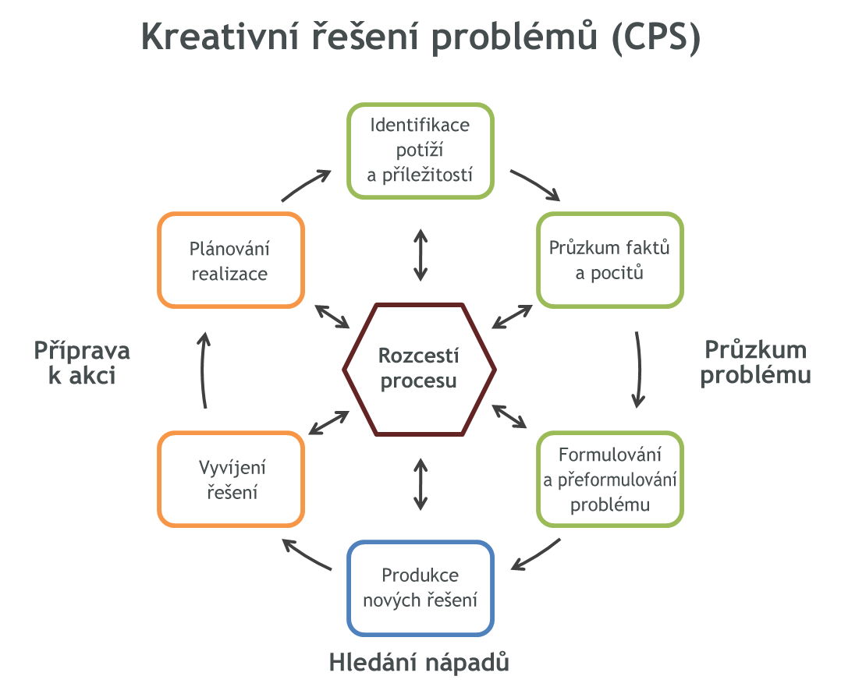
Kreativní řešení problémů
Model, vznik v 50.letech Alex Osborne, popsal v knize Applied Imagination: Principles and Procedures of Creative Problem Solving, 1953.
Definice problému – je, má být, kritéria
Analýza, sběr informací, tvorba variant řešení
inkubace, odstup od myšlenek
nalezení nového řešení
implementace
Notes:
Sledoval, jak kreativní lidé přichází na nové myšlenky a kde berou nápady k řešení problémů
Tvůrčí myšlení = vzájemné propojení věcí a myšlenek dříve navzájem nesouvisejících

Slide 34
Jak na alternativy
Principy pro generování alternativ
  Oddělte generování myšlenek od jejich hodnocení, vytěsněte cenzory
  Usilujte o kvantitu
  Akceptujte všechny nápady
  Kombinujte i zdánlivě nesouvisející
Práce a alternativami
  Posuzovat s nadhledem a konstruktivně
  Hodnotit jasně a metodicky
  Zvážit jak originalitu, tak realizovatelnost
  Neuhnout z cesty

Slide 35
Překážky tvůrčího myšlení
dobrovolné – úcta k autoritě
přesvědčení existence jedné správné odpovědi
konformita
poskytnutí očekávané odpovědi
nedostatek úsilí pochybovat o evidentním
unáhlené hodnocení
obavy ze zesměšnění

Slide 36
Metody kreativního myšlení
intuitivní metody tvořivého myšlení
  cílem je nahromadit co nejvíce nápadů
  brainstorming
  synektika
  delfská metoda
  metoda 6 klobouků
systematické metody tvořivého myšlení
  metoda morfologické analýzy

Slide 37
Brainstorming
důležitá definice problému
diskuse s odloženým hodnocením
  zákaz kritiky
  kvantita nad kvalitou
  rozvíjení návrhů
  rovnost účastníků
obdobou je brainwriting
  6 osob 3 způsoby řešení v 5 kolech
  vysoká efektivnost – 15 – 20 % úspěšných návrhů
Notes:
autorem metody – Osborne, bouření mozků

Slide 38
Synektika
W.J.J. Gordon
hledání analogií, ne volné asociace
využití hlavně při vývoji nových produktů
Jak při definici problému, tak pro hledání řešení
přímá analogie, osobní analogie, fantastická analogie, symbolická analogie
z oblastí biologie, historie, technika, společnost, politika, ekonomika

Slide 39
Klesající pracovní výkonnost – synektika příklad
najít řešení, jak dosáhnout růstu pracovní výkonnosti?
Přímé analogie
  květiny uvadají,
  baterie se vybíjejí,
  prohráváme bitvu,
  dochází mi dech,
  praskla žárovka
Osobní analogie
  vybily se mi hodinky,
  jsem nemocný,
  nemám peníze
Fantastické analogie –
  v pohádkové říši mizí pohádkové postavy,
  po noci nenastal den,
  stávám se neviditelným,
  zkrátili se mi ruce
Symbolické analogie
  mám díru v kapse
Řešení
Přímé analogie
  hnojit, zalévat, přesadit = motivace, změnit vzdělávání, změnit výběr zaměstnanců – jiný typ
  vyměnit, dobít, chvíli nechat, dát do tepla = vyměnit zaměstnance, pobyt na dovolené
  posily, vzdát se, změnit generály = vyměnit vedoucí pracovníky
  cvičit, k lékaři = tréninky, vzdělávání, na pohovory s nadřízenými apod.
  vyměnit
Osobní analogie
  Vyměnit součástku baterii, vyměnit hodinky
  Zajít k doktorovi a brát léky, být doma v teple
  Začít pracovat, méně utrácet
Fantastické analogie –
  Nahradit jinými, zabít vlka který postavy požírá
  Stále spát, řídit den dle hodin
  Pomoučit se, obléknout se, procvičit hlas
  Použít implantáty, upravit si byt
Symbolické analogie

Slide 40
Metoda šesti myslících klobouků
zhodnocení již navržených řešení
každý z účastníků je zastáncem pouze jedné role
role dána barvou klobouku
  bílá
  červená
  černá
  žlutá
  zelená
  modrá

Slide 41
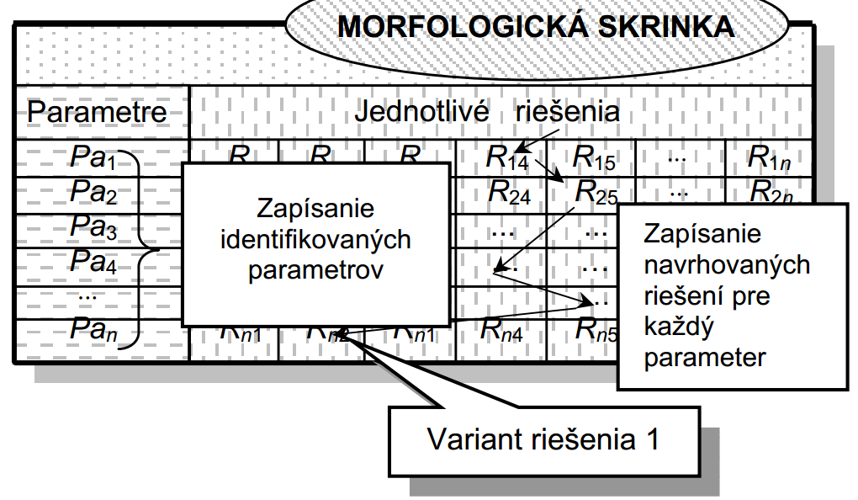
Morfologická analýza
analýza jednotlivých prvků problému
stanovení možných variant jednotlivých prvků
následná kombinace jednotlivých variant řešení jednotlivých prvků
Notes:
konvergentní myšlení, dodržování logickcýh postupů
História: autor = Zwicky, prvýkrát použitá na letecký priemysel, analýza štruktúry prúdových motorov
•Využitie: pri technologických problémoch vývoj produktu, služieb, patentov
•Požiadavky na členov tímu: odborné znalosti problému, metódy a dodržiavanie otvorenej spolupráce
Objavenie vzťahov, ktoré nie sú očividné
•Podporuje identifikáciu okrajových podmienok
•Poskytuje veľké množstvo kombinácií dát
•Štruktúrovanosť môže zabrániť kreativite
•Neexistujú pravidlá pre správny výber kombinácie

